Slide 1

아버지와의 통화
통화 녹음
Notes:
발표자가 아버지와의 통화 녹음을 외부 플레이어로 재생한다. PPT에는 오디오를 삽입하지 않았다.
출처: D:/Project/royal-family/rawdata/PPTPlan/script.md
출처: D:/Project/royal-family/rawdata/TTS/02_전사_보완본.md

Slide 2
여러분의 종중은
안녕
하십니까?
Notes:
청중에게 자신의 종중을 떠올릴 시간을 준다.
출처: D:/Project/royal-family/rawdata/PPTPlan/script.md

Slide 3

전주이씨
임영대군파종중
Notes:
사용자 제공 가족 대화와 지번 지도 원본을 비율 그대로 사용한다. 대화 속 주장이나 지도 표시는 소유권과 매각 범위의 검증 결과가 아니다.
출처: D:/Project/royal-family/ppt/assets/family-land-chat-source.json

Slide 4




우리 가족의 일
종중
뿌리
공동재산
기록
종원
04
Notes:
가문의 뿌리, 공동재산, 기록, 종원을 연결한 설명용 개념도다. 특정 지목이나 산림에 한정하지 않는다.
출처: D:/Project/royal-family/rawdata/PPTPlan/script.md

Slide 5

공개 보도 사례
다툼과 소송의 온상
약
4
년
법정 다툼
05
Notes:
보도는 가짜 종중 대표와 토지 거래, 약 4년에 걸친 법정 다툼을 다룬다. 뉴스 화면은 실제 보도 캡처다. 기간은 보도 문맥의 수치이며 모든 종중 분쟁의 평균이 아니다.
전주MBC 2026.09.22 보도. 발표자 가족의 사건과는 별개의 보도 사례.
출처: https://www.jmbc.co.kr/news/view/68182

Slide 6

문제가 생기는 곳
지위·임대차·대표권
종손 지위
법치뉴스 2026.04.28
임대차
충청투데이 2026.07.10
대표권
한경BUSINESS 2026.07.24
06
Notes:
세 매체의 실제 제목 캡처다. 각 보도는 별개 사건이고 당사자 주장과 법원 판단을 구분한다.
출처: https://www.bubb.co.kr/news/articleView.html?idxno=4550
출처: https://www.cctoday.co.kr/news/articleView.html?idxno=2233033
출처: https://magazine.hankyung.com/business/article/202607168245b

Slide 7

공개 판례 검색
종중 관련 공개 판례
1,416
건
기간 제한 없는 전체 검색
2026.10.09 조회
07
Notes:
{
"displayed_entries": 1416,
"date": "2026-10-09",
"query": "종중",
"scope": "국가법령정보센터 판례 검색, 전체 검색, 기간 제한 없음",
"source": "https://www.law.go.kr/precSc.do?menuId=7&query=%EC%A2%85%EC%A4%91",
"evidence": "evidence/precedent-search-20261009.jpg",
"boundary": "전국 연간 분쟁 건수나 고유 사건 수가 아닌 공개 판례 검색 결과 수. 심급·요약 등 중복 항목과 조세 사건이 포함될 수 있음."
}
출처: https://www.law.go.kr/precSc.do?menuId=7&query=%EC%A2%85%EC%A4%91
출처: D:/Project/royal-family/ppt/data/market-estimate-v6.json

Slide 8


결국, 누군가 이어받는 일
과거의 유산
오늘의 일상
미래의 문제
08
Notes:
과거의 유산, 오늘의 일상, 미래의 문제라는 발표자의 흐름을 설명한다.
출처: D:/Project/royal-family/rawdata/PPTPlan/script.md

Slide 9
한 번
망했습니다
Notes:
사용자 본인의 종중 관련 창업 실패 경험을 말하는 장면. 매출, 기간, 성과 수치는 추가하지 않는다.
출처: D:/Project/royal-family/rawdata/PPTPlan/script.md

Slide 10

AI ERA
녹음
문서 초안
자료 비교
Notes:
다음 기능은 목표와 시연 구현을 구분해서 소개한다. 배경은 개념 일러스트이며 제품 실행 결과가 아니다.
출처: D:/Project/royal-family/rawdata/PPTPlan/script.md

Slide 11

우리 가문은
명문가
종중 운영의 모든것
Notes:
소나무와 사당 배경은 특정 실제 장소가 아닌 생성 일러스트다.
출처: D:/Project/royal-family/rawdata/PPTPlan/script.md

Slide 12

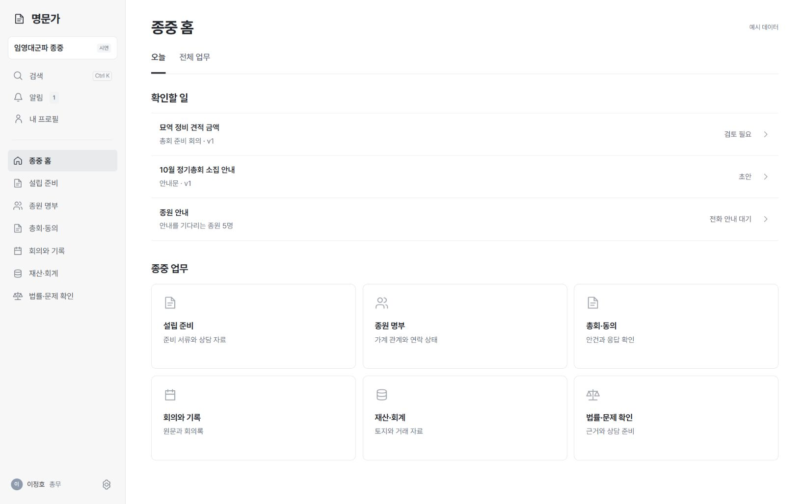
종중 홈
오늘
확인할 일.
총무의 첫 화면
12
Notes:
현재 구현된 앱 홈 화면. 가상 종원과 예시 업무를 사용하는 시연이다. 목업과 화면은 각각 교체 가능한 이미지다.
실제 구현 화면 · 예시 데이터
출처: D:/Project/royal-family/ppt/data/implementation-evidence-v7.json
출처: D:/Project/royal-family/ppt/assets/ir-v11/ui-home.jpg

Slide 13
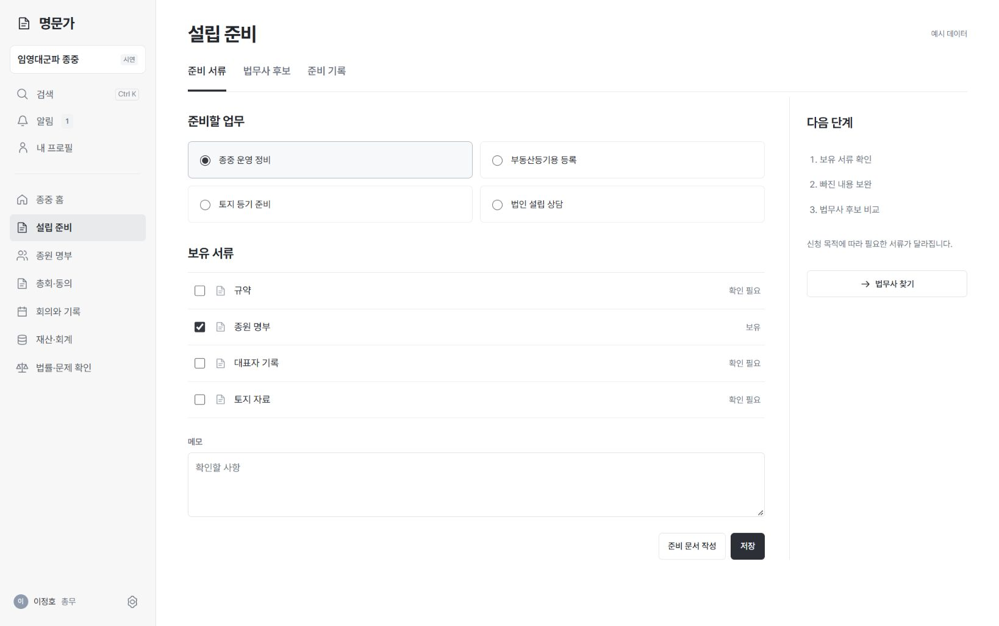
설립 준비
첫 서류부터
빠짐없이.
보유 서류
추가 확인
법무사 후보
13
Notes:
보유 서류와 부족한 자료를 확인하고, 조건에 맞는 가상 법무사 후보를 비교하는 흐름이다. 외부 전문가 접수는 아직 연결하지 않았다.
준비 서류 화면 구현 · 전문가 후보는 가상 데이터
출처: D:/Project/royal-family/docs/prd/hackathon-prd.md
출처: D:/Project/royal-family/ppt/data/implementation-evidence-v7.json
출처: D:/Project/royal-family/ppt/assets/ir-v11/ui-preparation.jpg

Slide 14

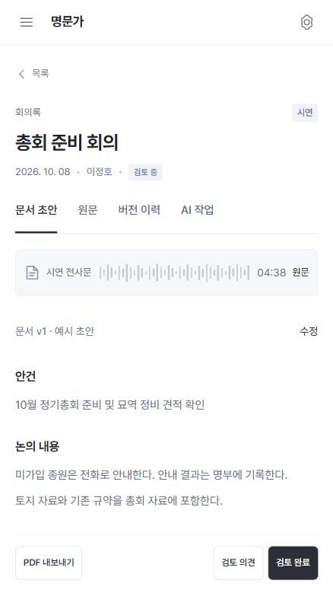

회의 녹음
말한 내용을
회의록으로.
녹음에서 검토까지
14
Notes:
실제 앱의 휴대폰 회의록 화면이다. 고정된 시연 전사문을 표시하며 Whisper 어댑터는 구현됐으며 이 화면은 해당 연결 이전에 확보한 고정 시연 전사문이다. 녹음, 불명확한 항목 확인, 회의록 작성이라는 목표를 보여준다.
시연 전사문 캡처. Whisper 어댑터 구현과 실제 호출 검증은 별도.
출처: D:/Project/royal-family/ppt/data/implementation-evidence-v7.json
출처: D:/Project/royal-family/ppt/assets/ir-v11/ui-records-phone.jpg

Slide 15
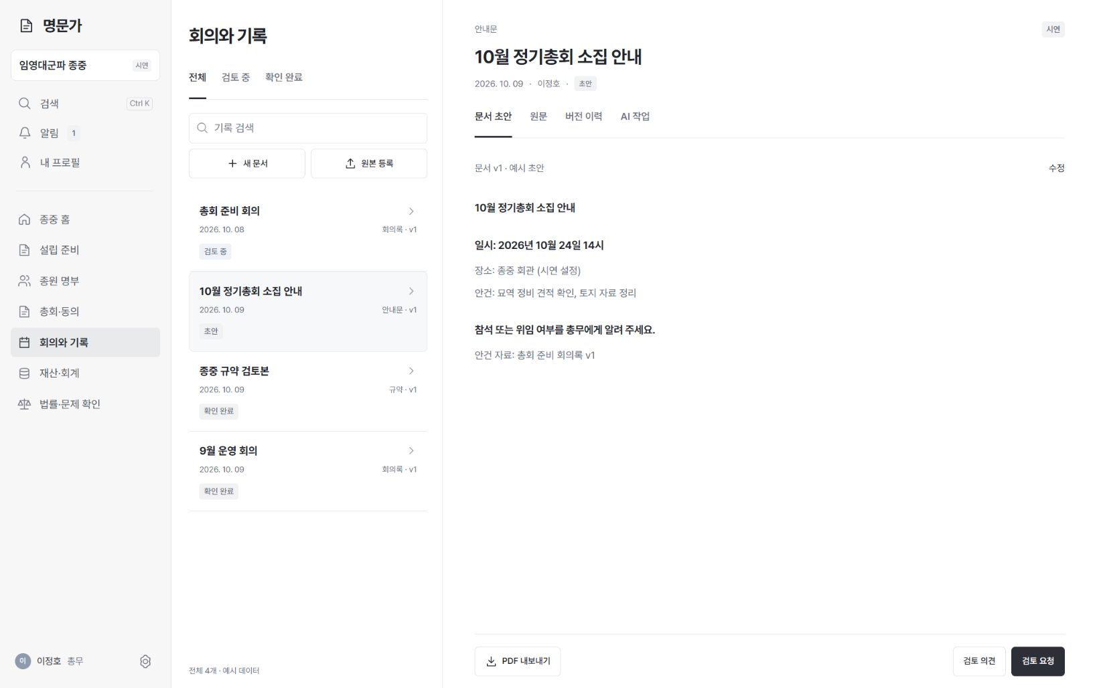
문서 검색과 초안
지난 회의도, 이번 초안도.
원문
버전
초안
15
Notes:
기존 문서의 키워드 검색, 초안·개정·버전 이력·검토 기록을 보여준다. 현재 화면의 초안은 시연 데이터다. 별도로 Responses·File Search 서버 어댑터가 구현됐다. 실제 API 검증 결과와 구분한다.
문서·버전·검토 화면. Responses·File Search 서버 어댑터 코드와 실제 호출 검증은 별도.
출처: D:/Project/royal-family/ppt/data/implementation-evidence-v7.json
출처: D:/Project/royal-family/ppt/assets/ir-v11/ui-draft.jpg

Slide 16
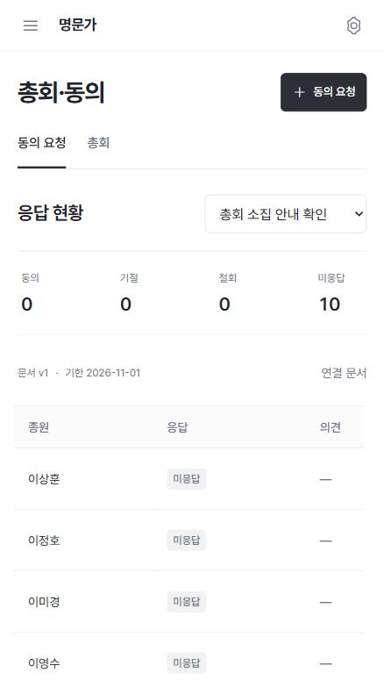
총회와 동의
누가,
어떤 안건에
동의했는지.
응답을 문서 버전과 함께
16
Notes:
휴대폰의 실제 동의 현황 화면이다. 응답은 대상자와 특정 문서 버전에 연결한다. 현재는 관리자 시연 입력이며 실제 종원 본인 인증과 외부 발송은 연결 전이다.
대상자·문서 버전별 시연 응답 · 본인 인증·외부 발송은 연결 전
출처: D:/Project/royal-family/ppt/data/implementation-evidence-v7.json
출처: D:/Project/royal-family/ppt/assets/ir-v11/ui-consent-phone.jpg

Slide 17
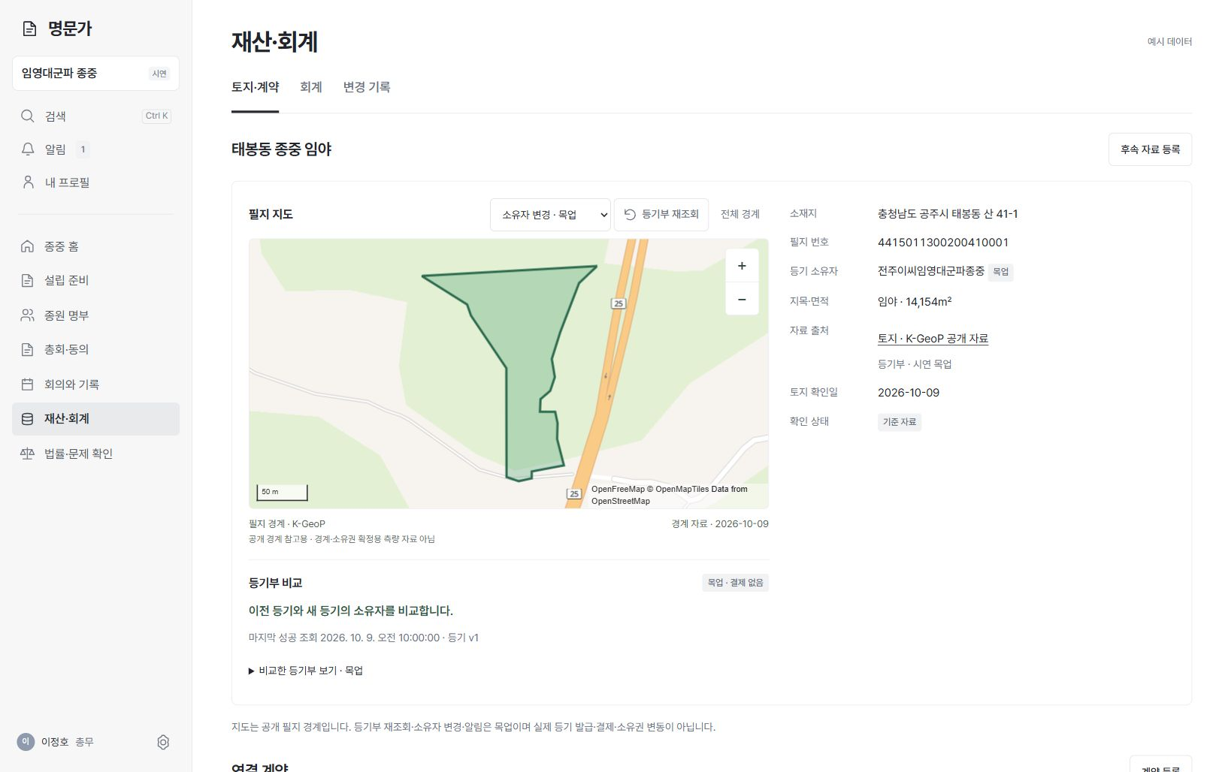


재산과 등기
우리 종중의 땅
필지 확인
변경 알림
17
Notes:
실제 공개 필지 경계를 지도에 표시한 서비스 화면이다. 등기부 재조회·소유자 변경·알림은 가상 목업이며 실제 등기 발급이나 소유권 확인을 뜻하지 않는다. 지도 출처와 저작권 표시는 캡처 안에 보존했다.
출처: D:/Project/royal-family/ppt/assets/ir-v11/ui-land.jpg
출처: D:/Project/royal-family/docs/architecture/parcel-map.md
출처: D:/Project/royal-family/ppt/data/parcel-source-v7.json

Slide 18
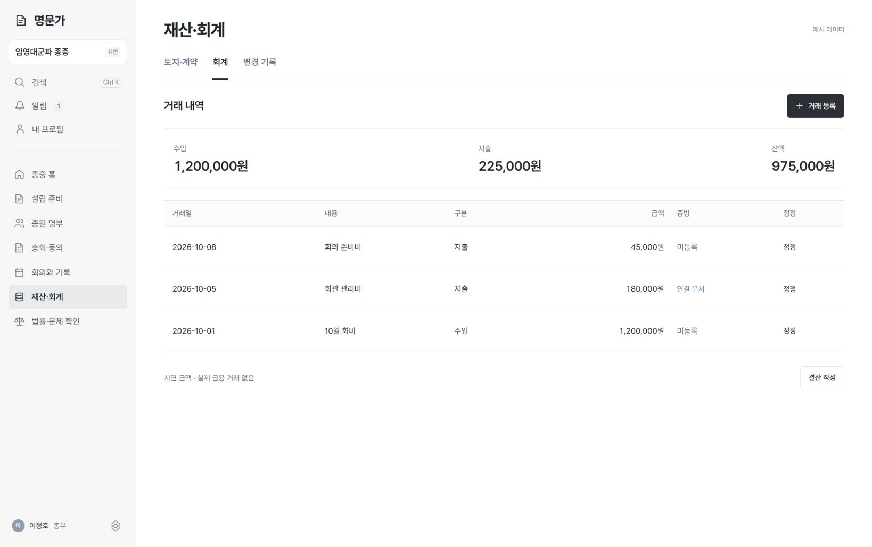
재산과 회계
들어온 돈,
나간 돈.
재산 자료와 회계 기록
18
Notes:
토지·계약·회계·변경 기록을 한 업무 영역에서 관리한다. 화면은 실제 앱의 예시 회계이며 실제 금융 거래가 아니다. 토지 후속 자료 비교는 별도 규칙으로 구현됐고 등기 소유권 실조회와 외부 알림은 미연결이다.
시연 금액 · 재산 비교는 등록 자료 기준 · 실제 금융 거래 없음
출처: D:/Project/royal-family/ppt/data/implementation-evidence-v7.json
출처: D:/Project/royal-family/ppt/assets/ir-v11/ui-accounting.jpg

Slide 19
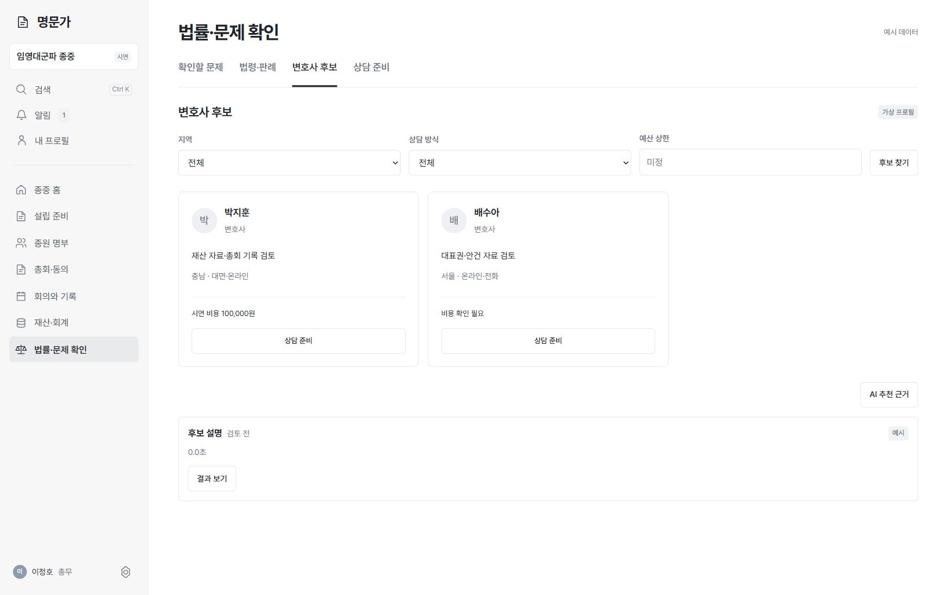
법률 근거와 전문가
우리 가문
법률 전문가
법령과 규약
확인할 쟁점
전문가 후보
19
Notes:
등록된 법령·판례 링크, 규약, 자료 누락 및 조건별 가상 전문가 후보와 상담 준비를 다룬다. 법률 판단을 자동 확정하거나 실제 전문가 매칭이 완료된다는 주장이 아니다.
공식 근거 링크와 상담 준비 화면 · 후보는 가상 데이터
출처: D:/Project/royal-family/ppt/data/implementation-evidence-v7.json
출처: D:/Project/royal-family/ppt/assets/ir-v11/ui-legal.jpg

Slide 20


시장 모수
부동산등기용 등록 종중
237,071
개
2024년 6월
임야
농지
대지
건물
20
Notes:
{"value":237071,"basis_date":"2024-06","source":"https://ebook.kabl.kr/registrationforum/202409/11/","source_detail":"2024년 제1회 등기법포럼 발표자료, 인쇄면 9쪽, 김영대. 국토부 부동산종합공부시스템 조회 결과 인용.","boundary":"부동산등기용 등록 종중. 모든 자연발생 종중이나 유료 구매자를 센 통계가 아님."}
2024.6 기준, 등기법포럼 자료의 국토교통부 조회값. 등록 종중 수이며 유료 고객 수는 아님.
출처: https://ebook.kabl.kr/registrationforum/202409/11/
출처: D:/Project/royal-family/ppt/data/market-estimate-v6.json

Slide 21
연 구독매출 추정
TAM · SAM · SOM
연 50만원 가정
TAM
1,185.36
억원 / 년
등록 종중
237,071개
SAM
948.29
억원 / 년
전담 관리 20% 제외
189,657개
SOM
9.49
3년 내 1%
억원 / 년
1,897개
21
Notes:
{
"as_of": "2026-10-09",
"currency": "KRW",
"purpose": "발표용 구독매출 환산. 실제 매출, 검증된 수요, 확정 요금 아님.",
"registered_clans": {
"value": 237071,
"basis_date": "2024-06",
"source": "https://ebook.kabl.kr/registrationforum/202409/11/",
"source_detail": "2024년 제1회 등기법포럼 발표자료, 인쇄면 9쪽, 김영대. 국토부 부동산종합공부시스템 조회 결과 인용.",
"boundary": "부동산등기용 등록 종중. 모든 자연발생 종중이나 유료 구매자를 센 통계가 아님."
},
"subscription_assumption": {
"annual_fee_per_clan": 500000,
"vat_included": false,
"benchmark": "https://fundservice.zuzu.network/fund-pricing/",
"benchmark_detail": "ZUZU Fund Service의 20억 원 미만 투자조합 운영·관리 공개 요금: 연 500000원, VAT 별도, 2026-10-09 브라우저 확인.",
"boundary": "다른 고객군의 인접 서비스 요금을 계산 기준으로 참고. 종중의 지불 의사나 명문가의 확정 판매 가격은 검증 전. 전문가 수임료와 일회성 설립비 제외."
},
"professional_management_exclusion": {
"definition": "전담 인력과 관리 체계를 갖춘 종중. 사용자 확인 기준. 수익사업이나 토지 종류만으로 제외하지 않음.",
"fraction_assumption": 0.2,
"basis": "직접 집계된 전국 통계가 확인되지 않아 사용한 초안 시나리오. 실제 사업형 종중 비중으로 제시하지 않음.",
"excluded_clans": 47414,
"eligible_fraction_assumption": 0.8
},
"TAM": {
"clans": 237071,
"annual_subscription_revenue_won": 118535500000,
"display_eok": 1185.36,
"definition": "국내 부동산등기용 등록 종중. 확인 가능한 잠재 고객 모수."
},
"SAM": {
"clans": 189657,
"annual_subscription_revenue_won": 94828500000,
"display_eok": 948.29,
"definition": "전국 등록 종중 중 전담 관리 체계를 갖춘 종중을 20% 제외하는 초안 가정."
},
"SOM": {
"clans": 1897,
"annual_run_rate_won": 948500000,
"display_eok": 9.49,
"penetration_assumption": 0.01,
"horizon_years": 3
},
"SOM_scenarios": [
{
"penetration_assumption": 0.005,
"clans": 948,
"annual_run_rate_won": 474000000,
"display_eok": 4.74
},
{
"penetration_assumption": 0.01,
"clans": 1897,
"annual_run_rate_won": 948500000,
"display_eok": 9.49
},
{
"penetration_assumption": 0.02,
"clans": 3793,
"annual_run_rate_won": 1896500000,
"display_eok": 18.97
}
],
"SAM_scenarios": [
{
"professional_exclusion_assumption": 0.1,
"clans": 213364,
"annual_subscription_revenue_won": 106682000000,
"display_eok": 1066.82
},
{
"professional_exclusion_assumption": 0.2,
"clans": 189657,
"annual_subscription_revenue_won": 94828500000,
"display_eok": 948.29
},
{
"professional_exclusion_assumption": 0.3,
"clans": 165950,
"annual_subscription_revenue_won": 82975000000,
"display_eok": 829.75
}
],
"rounding": "SAM 고객 수와 SOM 고객 수는 각각 계산 후 정수 반올림. 억원 표시는 원 금액에서 0.01억원 단위 반올림.",
"market_boundary": "TAM과 SAM은 각 모수 전체가 가정 구독료를 낼 때의 연간 매출 환산. SOM은 3년 도달 시점의 연환산 매출 시나리오. 토지 자산가치, 현재 매출이나 3년 누적 매출 아님.",
"diagram_boundary": "중첩 원은 집합의 포함 관계. 원 면적은 시장 규모나 비율에 비례하지 않음.",
"precedent_search": {
"displayed_entries": 1416,
"date": "2026-10-09",
"query": "종중",
"scope": "국가법령정보센터 판례 검색, 전체 검색, 기간 제한 없음",
"source": "https://www.law.go.kr/precSc.do?menuId=7&query=%EC%A2%85%EC%A4%91",
"evidence": "evidence/precedent-search-20261009.jpg",
"boundary": "전국 연간 분쟁 건수나 고유 사건 수가 아닌 공개 판례 검색 결과 수. 심급·요약 등 중복 항목과 조세 사건이 포함될 수 있음."
}
}
연 50만원, 전담 관리 종중 20% 제외, 3년 내 1% 확보 가정. 원은 포함 관계이며 면적 비례 아님.
출처: https://ebook.kabl.kr/registrationforum/202409/11/
출처: https://fundservice.zuzu.network/fund-pricing/
출처: D:/Project/royal-family/ppt/data/market-estimate-v6.json

Slide 22
연 50만원 기준
3년 내 확보율별 매출 추정
22
Notes:
[{"penetration_assumption":0.005,"clans":948,"annual_run_rate_won":474000000,"display_eok":4.74},{"penetration_assumption":0.01,"clans":1897,"annual_run_rate_won":948500000,"display_eok":9.49},{"penetration_assumption":0.02,"clans":3793,"annual_run_rate_won":1896500000,"display_eok":18.97}]
TAM과 SAM은 각 모수 전체가 가정 구독료를 낼 때의 연간 매출 환산. SOM은 3년 도달 시점의 연환산 매출 시나리오. 토지 자산가치, 현재 매출이나 3년 누적 매출 아님.
SAM 189,657개, 연 50만원 가정. 3년 도달 시점의 연환산 매출이며 누적 매출·실적이 아님.
출처: D:/Project/royal-family/ppt/data/market-estimate-v6.json

Slide 23






Codex 활용
PRD · 페르소나
통화 전사
Codex
UI · 코드 · 배포
법령 · 판례 · 필지
테스트 · UI 검수
23
Notes:
통화 음성 전사와 문맥 보완, PRD·종원 페르소나·업무 흐름, 화면·업무 코드·배포, 법령·판례·공개 필지 수집, 단위·PBT·독립 UI 검수를 한 페이지에 모았다. 가상 페르소나는 실제 사용자 조사 표본이 아니며 공식 자료 수집과 서비스 색인은 별도다.
출처: D:/Project/royal-family/ppt/data/implementation-evidence-v7.json
출처: D:/Project/royal-family/docs/prd/hackathon-prd.md
출처: D:/Project/royal-family/rawdata/Law/catalog.json
출처: D:/Project/royal-family/ppt/data/parcel-source-v7.json
출처: D:/Project/royal-family/qa/ui-acceptance-2026-10-09.md

Slide 24

서비스 구조
CLJS 모듈러 모놀리스
Sites
업무 모듈
조직
재산
회계
회의
문서
법률
웹 화면
24
Notes:
하나의 Sites 배포 안에 웹 화면과 CLJS 업무 모듈을 둔다. 업무 상태와 원본 저장의 세부 구현은 D1·R2다. 모듈은 공개 함수를 통해 연결한다.
출처: D:/Project/royal-family/docs/architecture/system-design.md
출처: D:/Project/royal-family/service/app/api/store.ts

Slide 25


AI 처리 흐름
Whisper
System 1
고지능 LLM
전사
모델 선택 · 매칭 추천
분석
25
Notes:
발표에서 System 1은 빠른 판단을 맡는 모델 단계를 뜻한다. 현재 모델 선택은 Luna Decisions가 담당하고, 후보 조건 필터와 모델의 추천 근거 설명을 매칭 흐름에 연결한다. 복잡한 분석은 선택된 고지능 모델로 처리한다. 코드의 생성 모델 허용 목록은 gpt-6-luna와 gpt-6.1-sol이며 음성은 whisper-1이다. 그림은 요청한 역할 구분이며 실제 API 성공을 검증했다는 주장은 아니다.
출처: D:/Project/royal-family/docs/architecture/ai-runtime.md
출처: D:/Project/royal-family/service/connectors/openai/workflows.mjs

Slide 26


하네스
PRD
유스케이스
PBT
UI 검수
요구사항 · 완료 조건
정상 · 예외
속성 기반 테스트
화면 · 반응형
26
Notes:
PRD의 요구사항과 완료 조건을 시나리오, 순수 업무 규칙, 속성 기반 테스트와 화면 검수로 연결한다. 개발 에이전트 규칙은 AGENTS.md에 두고 PBT는 cljs.test·test.check를 사용한다. 실제 외부 API와 전체 E2E 완료 여부는 단위 검사와 별도로 다룬다.
출처: D:/Project/royal-family/docs/prd/hackathon-prd.md
출처: D:/Project/royal-family/AGENTS.md
출처: D:/Project/royal-family/docs/architecture/testing.md
출처: D:/Project/royal-family/qa/scenarios/hackathon-use-cases.md
출처: D:/Project/royal-family/qa/ui-acceptance-2026-10-09.md

Slide 27
페르소나 리뷰
★ 4.5
평균
이정호
59세 · 총무
★ 5.0
이영수
74세 · 회장
★ 4.5
“명부랑 전화 안내, 회의록이 한곳에서 이어지니 가게
문 닫고 같은 내용을 다시 옮겨 적을 일이 줄겠어요.”
“어떤 근거로 결정했는지 다음 회장에게도 보여줄 수
있어 든든한데, 처음 익힐 때는 도움이 좀
필요하겠어요.”
이서연
42세 · 종원
★ 4.5
이순자
81세 · 종원
★ 4.0
“휴대폰으로 자료를 보고 참석 여부와 의견을 따로
남길 수 있으니, 회의에 못 가도 제 뜻은 전할 수
있겠어요.”
“가입 안 해도 총무가 제 말을 기록해주는 건 좋은데,
중요한 안건은 계속 전화로 설명해줬으면 해요.”
이상훈
55세 · 종원
★ 4.5
정수민
토지 등기 법무사
★ 4.5
“회의록 원본과 정정 이유를 직접 확인할 수 있으니,
말이 엇갈려도 어떤 기록부터 봐야 할지는 알겠네요.”
“신청 목적과 빠진 서류가 정리돼 있으면 상담을
시작하기 수월하고, 원본과 위임 관계 확인에 더
집중할 수 있겠어요.”
27
Notes:
선정 페르소나별 평가다. 실제 고객 만족도 조사나 유료 고객 실적으로 해석하지 않는다. 평균은 제공된 6개 점수의 단순 평균이다.
이정호 · 59세, 총무 · ★ 5.0
“명부랑 전화 안내, 회의록이 한곳에서 이어지니 가게 문 닫고 같은 내용을 다시 옮겨 적을 일이 줄겠어요.”
이영수 · 74세, 회장 · ★ 4.5
“어떤 근거로 결정했는지 다음 회장에게도 보여줄 수 있어 든든한데, 처음 익힐 때는 도움이 좀 필요하겠어요.”
이서연 · 42세, 일과 돌봄을 병행하는 종원 · ★ 4.5
“휴대폰으로 자료를 보고 참석 여부와 의견을 따로 남길 수 있으니, 회의에 못 가도 제 뜻은 전할 수 있겠어요.”
이순자 · 81세, 전화·종이 중심 종원 · ★ 4.0
“가입 안 해도 총무가 제 말을 기록해주는 건 좋은데, 중요한 안건은 계속 전화로 설명해줬으면 해요.”
이상훈 · 55세, 기록에 이의를 제기한 종원 · ★ 4.5
“회의록 원본과 정정 이유를 직접 확인할 수 있으니, 말이 엇갈려도 어떤 기록부터 봐야 할지는 알겠네요.”
정수민 · 토지 등기 업무 법무사 · ★ 4.5
“신청 목적과 빠진 서류가 정리돼 있으면 상담을 시작하기 수월하고, 원본과 위임 관계 확인에 더 집중할 수 있겠어요.”
출처: D:/Project/royal-family/ppt/data/persona-reviews-v12.json

Slide 28
One More
Thing
Notes:
업무 기록을 바탕으로 확인할 일을 안내하는 Events 흐름을 소개한다.
출처: D:/Project/royal-family/rawdata/PPTPlan/script.md

Slide 29


One More Thing
ChatGPT 연동
Skills
MCP
MCP Events
업무 절차
조회 · 실행
변경 알림
29
Notes:
Skills는 종중 업무를 다루는 절차, MCP는 공개 업무 기능의 조회와 실행, MCP Events는 자료 변경 후 확인을 안내하는 연결을 담당한다. 모두 이번 구현 범위다. 도구 서버, 이벤트 모듈 코드와 실제 ChatGPT 수신·응답 검증은 구분한다. 서비스 Skill과 Events의 전달 상태는 배포 기록과 별도로 확인해야 한다.
출처: D:/Project/royal-family/docs/architecture/mcp-and-skills.md
출처: D:/Project/royal-family/service/connectors/mcp/tools/catalog.ts
출처: D:/Project/royal-family/service/connectors/mcp/events/catalog.ts

Slide 30
우리 가문은
명문가
종중 운영의 모든것
Notes:
명문가 브랜드 화면으로 발표를 마친다. 소나무와 사당 배경은 특정 실제 장소가 아닌 개념 일러스트다.
출처: D:/Project/royal-family/rawdata/PPTPlan/script.md

